Slide 1
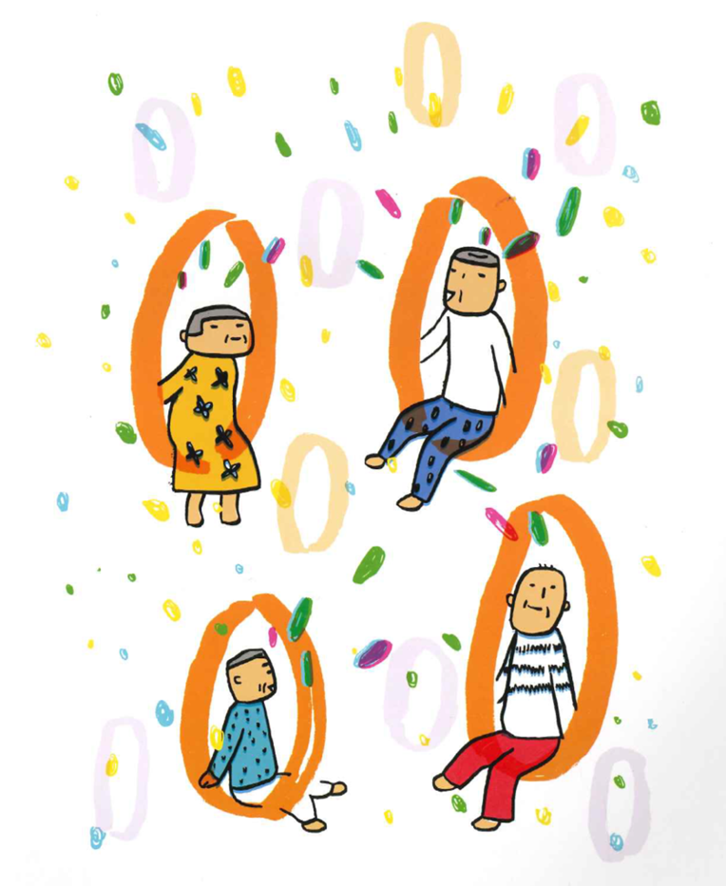
認知症サポーター養成講座の復習
ステップアップ研修
桐生市キャラバン・メイト連絡会

Slide 2
研修内容
【認知症サポーター養成講座の復習】
・年を重ねると起こる身体変化
・認知症とは
・認知症があってもその人はその人

Slide 3
年を重ねると起こる身体変化
老眼、白内障、視野障害
嗅覚や味覚の低下
触覚や温度覚の鈍化
難聴
動作緩慢
そしゃく力や嚥下力の低下
骨密度の低下、筋力低下
筋肉量や関節可動域の減少
免疫機能の低下 ・・・など
個人差はあるものの機能低下によって様々な変化が起こりやすくなっている
Notes:
個人差はあるものの、年を重ねると様々な変化が起きてきます。
・・・老眼、白内障、目のかすみ、視野障害、動作が遅くなる、筋力低下
筋力低下が起こると、
つまづきやすい、立ち上がる時に手をつく、ペットボトルが開けづらい、足がむくみやすいなどのことが起きます。
骨密度の低下では転ぶと骨折しやすい状態になったり、
関節可動域の減少や変形性関節症となると、
後ろから声をかけられても首だけでなく体全体で振り向かないと後ろが確認できない、自動車の運転時のアクセルとブレーキの踏み間違いにつながることも考えられます。
また、免疫機能の低下が起こることでウイルスや細菌などの感染症にかかりやすくなります。
と様々な身体変化に加え、
「定年退職」「体が思うように動かない」「家族や友人、同級生の死」などのことによって
喪失感やむなしさ、さみしさ等の心の変化も起きてきます。
様々な機能が低下したり、心の変化などが起こることで病気やケガなどが、起こりやすくなり、ひいては認知症を発症するリスクも高くなります。

Slide 4
健康な方でも年を重ねると…
・様々な機能低下によって病気やケガなどのリスクが高くなる
・認知症を発症するリスクが高くなる
・脳の萎縮
・認知機能の老化
・新しいことを覚える能力の低下
・過去を思い出す能力の低下
・瞬発力や判断力の低下
・注意力や集中力を保つ能力の低下 …など
年相応の物忘れ（普通の老化）
Notes:
また、健康な方でも年を重ねると脳は、萎縮するとも言われています。
60歳を過ぎると認知機能も少しずつ衰えるとも言われており、
例えば、
・新しいことを覚える能力の低下
・過去のことを思い出す能力の低下
・瞬発力や判断力の低下
・注意力や集中力を保つ能力の低下などが見られるようです
このような様々な変化や機能低下は、実は、自動車運転にも影響しており、高齢になるほど、事故を起こす割合も高くなっています。
また、75歳以上の高齢者が事故を起こす割合が高いことから、免許更新時に認知機能検査が取り入れられるようになりました。
ですが、
忘れたことがあっても何かの拍子に思い出せたり、お金の管理や食事が用意できるなど生活に支障が出ていない状態は、年相応の物忘れ（普通の老化）にあたります。
では、

Slide 5
認知症とは
一度正常に発達した脳が病気や障害など様々な原因によって後天的に認知機能が低下して日常生活や社会生活に支障が出てくる状態（おおむね6ヶ月以上継続…）
近所付き合い
仕事
お金管理
着替え
買い物
入浴
日常生活・社会生活
食事
掃除
ゴミ出し
洗濯
Notes:
では、「認知症」とは、どういった状態を言うのか？というと
一度、正常に発達した脳が、病気（脳梗塞・脳出血など）や障害などの様々な原因によって後天的に認知機能が低下して日常生活や社会生活に支障が出て来る（日常生活がしづらい・社会生活が送り送りづらい）、それが、おおむね6ヶ月以上続いた状態を言います。
そして、「認知症」は、病名ではなく、それらの状態を総称した言葉で、
種類としては、70種類以上あると言われています。
認知症は、原因によって大きく3つに分けられます。

Slide 6
原因によって大きく3つに分けられる
少し前の体験を忘れる（海馬の障害）
①アルツハイマー病
1．様々なたん
ぱく質が異
常蓄積する
認知症
（約68％）
道具が使えない。道に迷う（頭頂葉の障害）
運動領野・視覚野・聴覚野
解決能力が低下。家事が苦手（頭頂葉の障害）
障害されない部分
（様々なたんぱく質がたまりにくい）
症状の急激な変化（注意の変動）
②レビー小体病
幻視（小さいもの）・幻聴
全体の約73％
認知症
（約4％）
パーキンソン症状（筋肉がかたくなる、手足が震える、動きが遅くなる）
③前頭側頭葉変性症
2．血管障害の
認知症
（約1％）
性格変化（前頭側頭型認知症＜ピック病＞）
言葉の意味がわからない（意味性認知症）
全体の約19％
流暢に話せない（進行性非流暢性失語症）
やる気がなくなる（意欲低下）
3．間接的に脳
が障害され
る認知症
甲状腺機能障害、糖尿病
感情を抑えられない（感情失禁）
正常圧水頭症、慢性硬膜下血腫
段取りが悪くなる（実行機能障害）
全体の約8％
薬の影響
出典：認知症サポーター育成ステップアップ講座用テキスト一部改編
Notes:
1つ目が、様々なたんぱく質が異常蓄積する認知症。全体の約73％でその中には、
アルツハイマー病（アミロイドβタンパク）
レビー小体病（αシヌクレインタンパク）
前頭側頭葉変性症（タウタンパク、TDP-43など）
2つ目が、血管障害の認知症。全体の約19％で
血管性認知症
3つ目が、間接的に脳が障害される認知症。全体の約8％でその中には、
甲状腺機能障害、糖尿病、正常圧水頭症、慢性硬膜下血腫、薬の影響等がありこれらの中には、早期発見、早期治療をすることで回復の可能性がある認知症があります。
認知症と間違われやすい病気もあります。
例えば、うつ病やせん妄など、
気分が落ち込んだり、時間や場所の見当がつかなくなる、注意力や思考力が低下するなどの症状が現れ、認知症に間違われやすいと言われている病気もあります。

Slide 7
様々な症状がある
時間軸
時間軸
時間や季節、場所などの見当をつけることが難しくなる
考えるスピードが遅く、一度に色々なことをすることが難しくなる
たくさんの情報があると混乱して選べない等、処理が難しくなる
銀行や郵便局のATMなどの目に見えない仕組みを理解することが難しくなる
急な家族の入院などいつもと違う出来事があると混乱する
物事を順序よく進めることが難しくなる
周りからの刺激や情報に対して正しく解釈することが難しくなる
周りからの注意や指摘によって自信をなくし不安や混乱する
体調不良が様々な症状を引き起こす原因となることもある …など
Notes:
症状が進むことで様々な症状が見られます。
・時間や季節、場所の見当をつけることが難しくなります
・考えるスピードが遅く、一度に色々なことをすることが難しくなります。
・たくさんの情報があると混乱して選ぶことが出来なかったり、答えることが難しくなります。
・銀行や郵便局のATMやIHヒーター、最近ではスーパーでの支払い時に店員さんがいないこともありますが、そういった直接、目で見えない仕組みを使いこなすことが難しくなります。
・急な家族の入院などいつもと違うことがあると混乱して何をしたらいいのか、わからなくなります。
・物事を順序よく進めることが出来なくなります。
食事の準備をする時、作ろうと思っていた材料を買いそろえたり、同時に調理することが難しくなります。同じものを買って来てしまう。鍋を火にかけていることを忘れて、何回も焦がしてしまったりします。
・周りからの刺激や情報に対して正しく解釈することが難しくなるため、急に「馬鹿にされた」と怒り出してしまう事もあります。
・周りからの注意や指摘によって自信をなくし不安や混乱が起き、自分が安心できる場所に閉じこもり、ますます意欲や気力がなくなってしまいます。
・自分では気づかず、熱が出ていたり、便秘などでおなかの調子が悪いなどの体調不良によってイライラして怒りっぽくなったりすることもあります。
人は他者と関わる時には、自然にその人の気持ちや性格、心のうち、顔の表情や態度など、記憶や見当・理解・判断などの様々な機能を使いながら社会生活、日常生活を送っていますが、それらの機能が障害されることによって、社会とのつながりや他社との交流、生活そのものが混乱し、難しくなります。その混乱して難しくなっていることを一人でも多くの人が理解し見守り、声かけや手助けをすることが出来れば、認知症があっても出来る限り自宅で暮らせる力となります。
よく、10人いれば、性格や考え、価値観など人によってそれぞれ違うことを十人十色と言ったりしますが、認知症があっても同じで10人いれば、10人が手助けしてほしいことって違うんですよね。
だから、その人を見ることがとても大切になります。

Slide 8
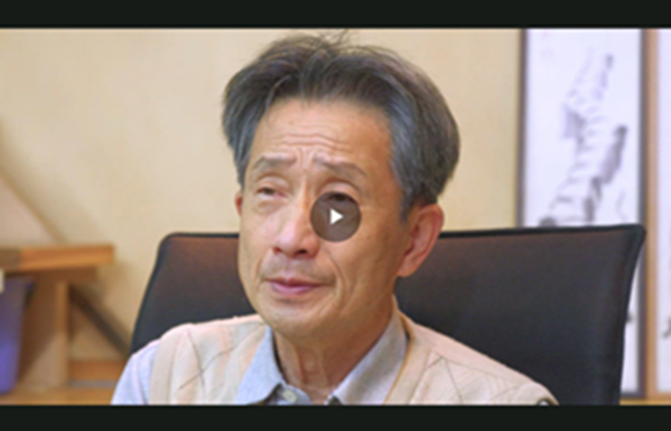
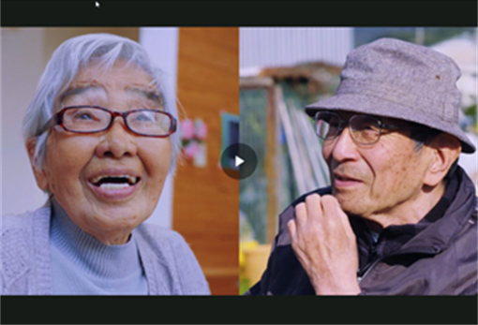
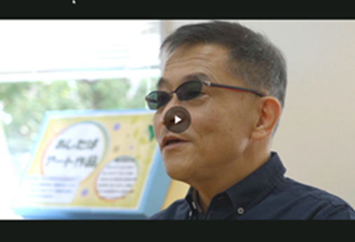
「希望の道ー認知症とともに生きるー」 メッセージ動画
認知症があってもその人はその人
安心できる人や場所が増えることが
暮らしやすさにつながる
出典：厚生労働省ホームページ「認知症の人からのメッセージ」
Notes:
（時間に応じて）
ここでご紹介したい動画があります
若年性認知症、認知症と診断された本人が、自分が認知症だと言えるようになったきっかけや診断されたときの気持ちなどそれぞれの想いを伝えている動画です。

Slide 9
認知症があってもその人はその人
本人の言動には、想いがあり感情は豊かに生きている
できる、わかるに目を向ける
その人の言葉に耳を傾ける
わかりやすい言葉で簡潔に伝える
自然体で接する
○認知症によってできないことや忘れることはあるけれど
「その人」は変わらないし、「その人」と私たちの関係も
変わらない
Notes:
皆さんは、人から特別扱いや邪魔者あつかいされたり、陰口を言われていたり、怒鳴られたりするのってどうですか？好きですか？
誰でも嫌なことだと思います。そういった人とはなるべく関わりたくない、離れたいと思いますよね。
でも、優しい人や親切な人、話を聞いてくれる人、いつも笑顔でいる人のところへは自然と足が向いて一緒にいたいと思いませんか？
認知症があってもなくても気持ちや心の動きは同じなんですよね。
・本人の言動には、思いがあり、感情は豊かに生きています
・その人の言葉に耳を傾け、できる、わかるに目を向け、自然体で接することがみんなの笑顔につながり、お互いに安心できる人や場所になります。
・安心できる人や場所が増えると・・・
暮らしやすさにつながりますせんか？
「もう、やらなくていいよ」「もう、そこに座っていて」と言われるより、
「ここを一緒にお願い」であったり、「それは、こうするといいみたいだよ」とさり気なく言われた方がうれしいですよね。
認知機能の低下や様々な障害、症状によって、今まで出来ていたことが出来なくなったり、忘れたり、すぐに答えることができなかったり、気持ちがふさぎ込むなどの症状が現れます。
でも、その人は変わらないし、その人と私たちの関係も変わらない。
（今まで一緒に活動してきた仲間、一緒に旅行してきた友人）
一人でも多くの人が、さりげない声かけや手助けをすることができれば、その人にとって安心できる人や場所になります。安心できる人や場所が増えることが暮らしやすさにもつながります。

